Slide 1
旷野中的同在 .
联合主日学 2024年9月 .
上帝的双重呼召 （之二）
摩西——始于何烈山下，止于应许地前

Slide 2
雅各 vs 摩西
 | 雅各 | 摩西
拣选 | 出生之前/77岁 | 出生之前/ 80岁
拣选的目的 | 归属于神 | 作神手中的器皿（先知/君王）
经历 | 寄居外邦20年，受压迫 | 寄居外邦40年，受孤独
生命特质 | 极力抓世上的好处。20年为拉班牧羊很委屈；为发家施诡计赚得羊群。 | 不在乎属世的好处，40年牧养岳父的羊群，完全不计算个人的得失。
生命的改变成长 | 蒙召、改名、一路被神拉扯，最终攀上生命高峰 | 蒙召、担责，一路拉扯以色列人，却功亏一篑，未进迦南
神要达成的目标 | 在约中成为一个家族 | 在约中成为一个民族
拣选的结果 | 以他的名命名这个民族，他是家长 | 以他为带领全族的领袖，他是中保

Slide 3
摩西
摩西 vs 耶罗波安
摩西 | 耶罗波安
40岁的摩西主动出手救被埃及人打的希伯来弟兄 | 主动举手攻击所罗门王
耶和华向摩西显现，差遣他回埃及，将神的百姓带出来，以他为以色列人的领袖 | 先知亚希雅向耶罗波安显现，传耶和华的旨意，将大卫国的十支派赐给他，拣选他作王治理以色列
法老听见这事，就想杀摩西 | 所罗门因此想要杀耶罗波安
摩西逃往米甸地居住，40年 | 耶罗波安起身逃往埃及，约40年
神召摩西回埃及，告诉他，寻索你命的人都死了 | 耶罗波安就住在埃及，直到所罗门死了
摩西为神带领百姓出埃及，与法老相争 | 耶罗波安作北国十支派以色列的王，与罗波安相争
摩西带下神的诫命，使以色列民被分别出来，禁拜偶像，成为圣洁的属神子民 | 耶罗波安违背神的应许与教训，铸两只金牛犊，使以色列百姓陷在拜偶像的大罪中

Slide 4
摩西三部曲：
序：摩西的歌（诗90篇）
一、耶和华神建立摩西
在降十灾与过红海的历程中，摩西成为神百姓的领袖
摩西的歌（出15章）
二、耶和华神带领摩西
在困难的时候，神帮助；在软弱的时候，神扶起。出32、33章、民11章为例
感动，渴慕见神的荣面（民33章）
三、耶和华神与摩西合为一
摩西不是民选官员，权力的合法性从何而来？神为摩西亲自背书。民16章为例
摩西的歌（申32、33章）
终曲：摩西的歌与羔羊的歌（启15：3-4）

Slide 5
摩西生命的第一个阶段：
在摩西自认为一生结束之处，
神对他说：起来！
耶和华神要定意预备摩西作祂使用的器皿；
从何烈山神向摩西显现，到带以色列人出埃及，过红海，是神对摩西信心的建造。
作为以色列民族的领袖，摩西在红海的洗礼中，被建立起来。

Slide 6
【40年前，一希伯来人问摩西：“谁立你作我们的首领和审判官呢？”】
《出埃及记》3章，神初见摩西，就将祂的计划全盘向摩西讲明：
1、我要把以色列人救出来，带入流奶与密之地；
2、你要去见法老；
3、法老必不听你；
摩西：他们必不信我；
摩西：我本是拙口笨舌的；
摩西：你愿意打发谁，就打发谁去吧！
特殊拣选：神的恩赐和选召
神的计划 与 人的责任

Slide 7
《出埃及记》7-12章，耶和华以连续的灾殃击打法老。圣经的写法：
1、之前，都是耶和华吩咐摩西；之后，都是事实证明果然如此。
2、几乎全都是一个独特的视角——摩西讲出、摩西看见、摩西经历……
3、作为第一见证人，摩西建立了对神的坚定信心。
【全本圣经除摩西以外，没有任何一人与神有过如此深度同工的经历。从《出埃及记》到《利未记》《民数记》，所有耶和华神的话语，全是由摩西传下来的】
。。
成长：在与神同工中
耶和华降灾：圣经特殊记叙方式

Slide 8
《出埃及记》7-12章，耶和华以连续的灾殃击打法老。圣经的写法：
1、之前，都是耶和华吩咐摩西；之后，都是事实证明果然如此。
2、几乎全都是一个独特的视角——摩西讲出、摩西看见、摩西经历……
3、作为第一见证人，摩西建立了对神的坚定信心。
【全本圣经除摩西以外，没有任何一人与神有过如此深度同工的经历。从《出埃及记》到《利未记》《民数记》，所有耶和华神的话语，全是由摩西传下来的】
。。
成长：在与神同工中
耶和华降灾：圣经特殊记叙方式——摩西的主观视角

Slide 9
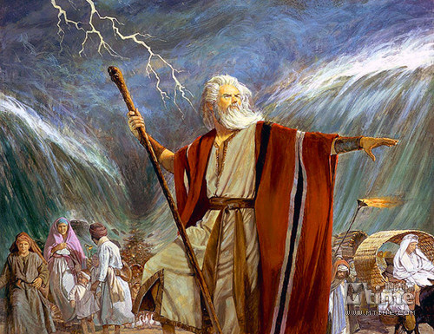
《
过红海！
不要惧怕，只管站住！看耶和华今天向你们所要施行的救恩！
因为，你们今天所看见的埃及人，必永远不再看见了！耶和华必为你们争战；你们只管静默，不要作声。

Slide 10
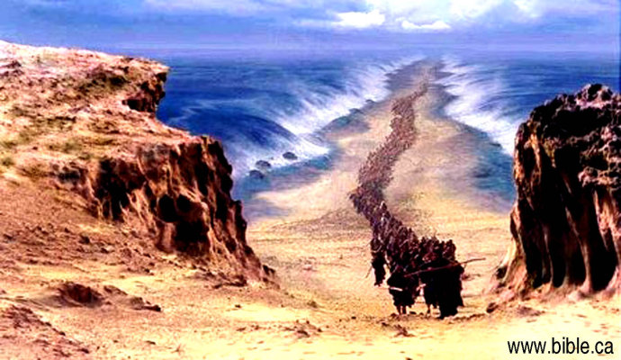
过红海：深深震撼摩西！
耶和华是我的力量、我的诗歌、也成了我的拯救．这是我的神、我要赞美他、是我父亲的神、我要尊崇他。耶和华是战士、他的名是耶和华。
耶和华阿、众神之中谁能像你、谁能像你至圣至荣、可颂可畏、施行奇事。你伸出右手、地便吞灭他们．你凭慈爱、领了你所赎的百姓．你凭能力、引他们到了你的圣所。
你要将他们领进去、栽于你产业的山上．耶和华阿、就是你为自己所造的住处．主阿、就是你手所建立的圣所。耶和华必作王、直到永永远远！

Slide 11
摩西生命的第二个阶段：
摩西经历了立约、上山、摔石版、金牛犊事件之后，
他对神说：求你显出你的荣耀给我看。
如果前80年是神对摩西作为神要使用的器皿的预备；
从何烈山神向摩西显现，到带以色列人出埃及，过红海，是神对摩西信心的建造；
那么，作为以色列民族的领袖，摩西在红海的洗礼中，被建立起来；
之后的立约、上山领受诫命，和下山看见败坏，令摩西仰望神恩！

Slide 12
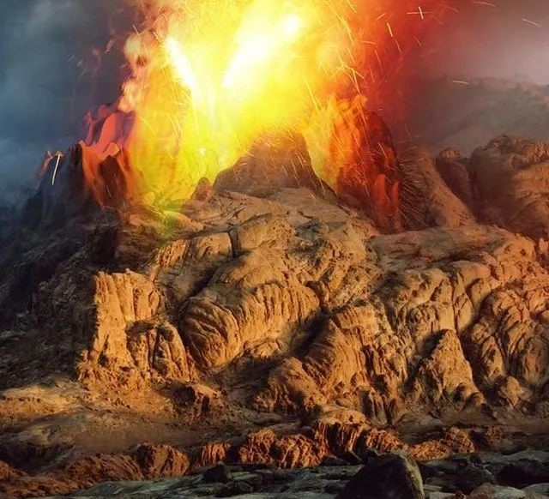
西乃山前 与神立约
旧约，狭义的讲，就是指摩西之约。
摩西作了耶和华神与以色列百姓之间立约的中保；
摩西三次宣告约书的内容，百姓三次同声应答。摩西完成立约。出24：4-8是立约的过程。
【太26：28和可16：24主耶稣特别使用“这是我立约的血”这一句式，表明了新约与旧约的关联】

Slide 13
出32、33章，以金牛犊事件为背景，让我们看见耶和华与摩西感人的对话。
在神的面前，摩西为以色列百姓求恩典；
在犯罪的以色列百姓面前，摩西为神发义怒。
在山下，摩西严厉处置了犯罪的以色列人；
重上山，为犯罪的以色列人求赦免，甘愿代罪！
再次下山前，摩西向神提出了一个谦卑的、也是“得寸进尺”的要求：
“求你显出你的荣耀给我看！”
怒摔法版

Slide 14
吕振中译本：永恒主说∶“我要让我的一切美善在你面前经过，并将我的名永恒主『耶和华』在你面前宣告出来；我要恩待谁，就恩待谁；我要怜悯谁，就怜悯谁。”
现代译本：上主回答：“我要使我所有的光辉在你面前经过，并宣告我的圣名。我是耶和华；我向我所拣选的人显示慈悲怜悯。”
这是摩西在耶和华神前属灵生命的高峰经历。【对应保罗三重天的经历】
耶和华说、我要显我一切的恩慈、在你面前经过、宣告我的名．我要恩待谁、就恩待谁．要怜悯谁、就怜悯谁。
——出埃及记33章 .

Slide 15
摩西生命的第三个阶段：
米利巴无水百姓争闹，加低斯探子报恶信，领袖争权，百姓骚动，屡次大局几乎失控……
越过重重艰险，抵达约但河东岸，神说：你不可进去。
在极其困难的历程中，神与摩西同在，一次次解决危机，摩西也更深地认识了他所信靠的耶和华。
在最危险的境地，耶和华强力出手神为摩西背书，作证以色列的领袖是出自神的拣选！
《申命记》里摩西生命的终结，似乎令人失望，也不免对摩西抱不平；
但是《启示录》中，摩西的“羔羊之歌”和“羔羊的歌”合为一歌，启示了神伟大的真理！

Slide 16
刚刚离开西乃山，仅仅三天，以色列百姓就旧病复发，大大抱怨，摩西顿感绝望！
民数记11章，记载了摩西这唯一的一次抱怨。
在最软弱的时候，耶和华神给予直接帮助，且引导摩西回想神的作为，在认识神的基础上，使摩西重拾信心。
重新得力的摩西发出心里的感动和盼望——
“惟愿耶和华的百姓都受感说话！唯愿耶和华把他的灵降在他们身上！”
摩西也曾想撂挑子

Slide 17
从13章到14章出现的骚乱涉及全会众。
探子进迦南，多数回报恶信，百姓骚乱，分裂局面一触即发。
这一次，几乎要被百姓用石头打死的摩西，却完全不顾自己，一心为着神的荣耀。
16章的骚乱则主要涉及以色列的高层。
利未人中哥辖的后裔可拉一党和长子流便支派，并会中作首领的250人，他们联合攻击摩西亚伦，摩西一面为罪人代求，一面忠心执行耶和华神的命令。
平乱的结果竟是更严重的动乱，再次涉及以全会众，以致一发不可收拾！在神的烈怒面前，摩西呼天唤地，抢救生命！
摩西，这位神所重用的仆人，完全彰显了“又良善又忠心”的仆人形象。
旷野大危机！

Slide 18
出3：8，神初见摩西，就向他应许要带以色列人出埃及，到“美好宽阔流奶与密之地”。
40年艰难困苦，终于抵达约但河畔，迦南美地近在咫尺，但耶和华却不许摩西进去（民20：12）。摩西的回答中，没有一字想到自己，和自己的委屈，而是顾念神的子民以色列人。（民27：12-14）
全本《申命记》，是摩西忠实地、原原本本地传讲神的律例典章。
这一章，耶和华向摩西只说了三句话（申31：14，18-21，49-52），摩西严谨遵神的旨意，不负所托，忠心到底。他有遗憾，但绝无抱怨。
这一段，千百年来，人们很难接受。似乎，耶和华太不尽人情，待摩西过严。
福音书“登山变相”安慰了我们！约翰福音1：17节启示了神的目的。
止于应许地前

Slide 19
主神、全能者啊！
你的作为大哉、奇哉！
万世之王啊！
你的道途义哉、诚哉！
这歌，是摩西与主耶稣同作的歌！
在这歌里，也显明摩西对神深切的认识——神的作为，伟大奇妙；神的道路，公义真实。
【耶和华神藉摩西不能入迦南，启示律法之路，不能将人带进神的国。止于应许地，正是摩西以他的生命来见证：律法，此路不通。】
摩西的歌和羔羊的歌

